Slide 1

3.4 영화 리뷰 분류: 이진 분류 예제

Slide 2
3.4.1 IMDB 데이터셋
인터넷 영화 데이터베이스로부터 가져온 양극단의 리뷰 5만개
훈련 데이터 2만 5000개, 테스트 데이터 2만 5000개
50%는 부정, 50%는 긍정

Slide 3
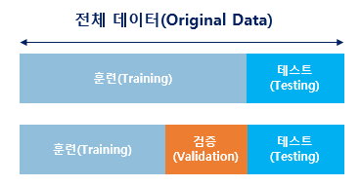
3.4.1 IMDB 데이터셋
같은 데이터에서 머신 러닝 모델을 훈련하고 테스트해서는 안 되기 때문
모델이 훈련 데이터에서 잘 작동한다는 것이 처음 만난 데이터에서도 잘 작동한다는 것이 보장되지 않음(훈련 샘플과 타깃 사이의 매핑을 모두 외울 수도 있음)

Slide 4
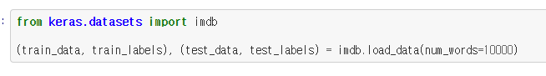
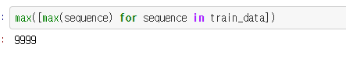
3.4.1 IMDB 데이터셋
num_words=10000 -> 가장 자주 나타나는 단어 1만 개만 사용
단어 인덱스는 9999를 넘지 않음

Slide 5
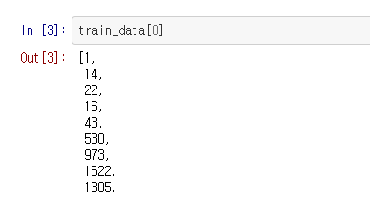
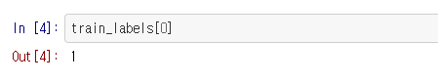
3.4.1 IMDB 데이터셋
각 리뷰는 단어 인덱스의 리스트(단어 시퀀스가 인코딩된 것)
label에서 부정은 0, 긍정은 1

Slide 6
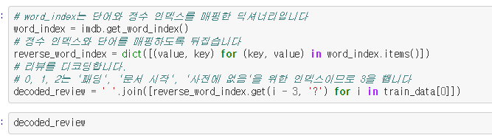
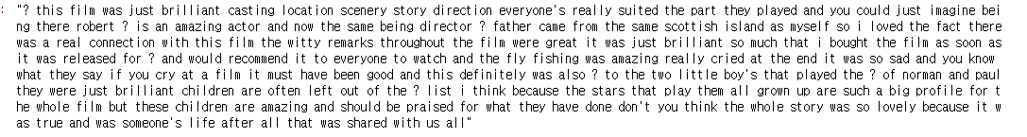
3.4.1 IMDB 데이터셋

Slide 7
3.4.2 데이터 준비
같은 길이가 되도록 리스트에 패딩을 추가하고 (samples, sequence_length) 크기의 정수 텐서로 변환.
리스트를 원-핫 인코딩하여 0과 1의 벡터로 변환
EX) [3,5] ->[0,0,0,1,0,1,0……,0,0]

Slide 8
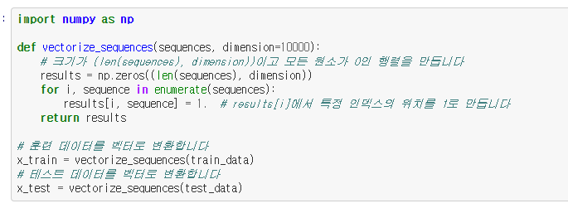
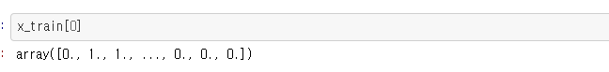
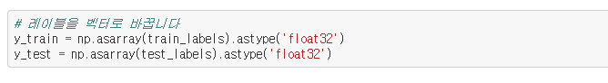
3.4.2 데이터 준비

Slide 9
3.4.3 신경망 모델 만들기
입력 데이터가 벡터, 레이블은 스칼라(1 또는 0)
Relu 활성화 함수를 사용하여 완전 연결층으로 쌓음
Dense(16, activation=‘relu’)

Slide 10
3.4.3 신경망 모델 만들기
활성화 함수 relu
뉴런 1
w1
입력
w2
뉴런 2
………………..
출력
relu(dot(W, input)+b)
w15
w16
뉴런 15
편향
뉴런 16

Slide 11
3.4.3 신경망 모델 만들기
얼마나 많은 층을 사용할 것인가?
각 층에 얼마나 많은 유닛을 둘 것인가?

Slide 12
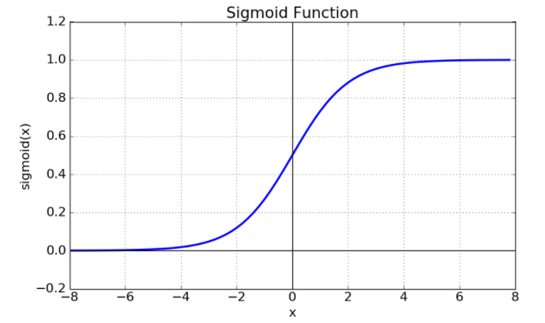
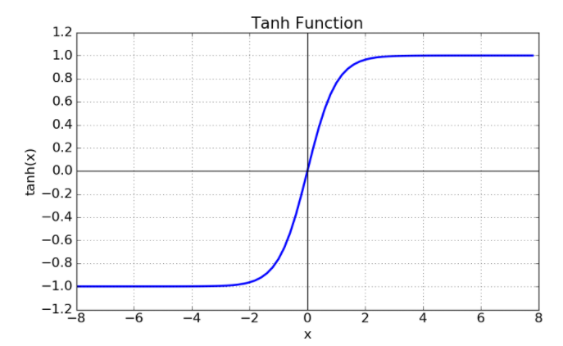
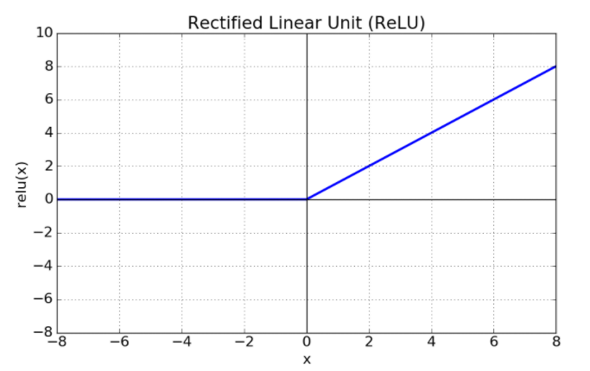
3.4.3 신경망 모델 만들기
활성화 함수
비선형성
활성화 함수 x -> Dense 층은 선형적인 연산인 점곱과 덧셈 2개로 구성됨
가설 공간을 풍부하게 만듦

Slide 13
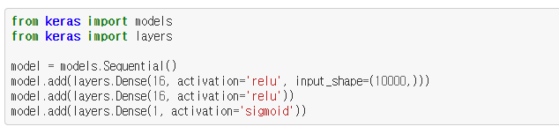
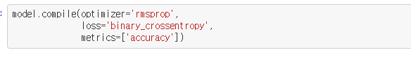
3.4.3 신경망 모델 만들기
모델 정의
모델 컴파일

Slide 14
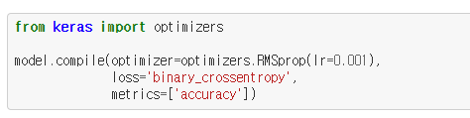
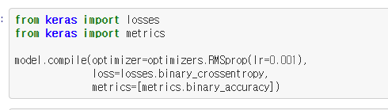
3.4.3 신경망 모델 만들기
케라스에 rmsprop, binary_crossentropy, accuracy가 포함 -> 옵티마이저, 손실 함수, 측정 지표를 문자열로 지정하는 것이 가능
옵티마이저 설정
손실과 측정을 함수 객체로 지정

Slide 15
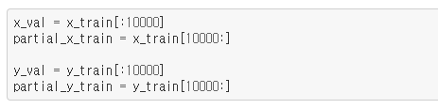
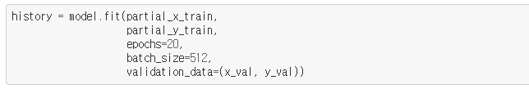
3.4.4 훈련 검증
원본 훈련 데이터에서 10000개의 샘플을 떼어 검증 세트로 지정
512개의 샘플씩 배치를 만들어 20번의 에포크 동안 훈련
따로 떼어 놓은 1만개의 샘플에서 손실과 정확도를 측정

Slide 16
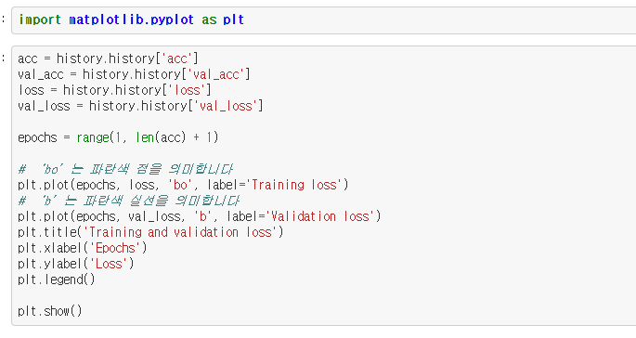
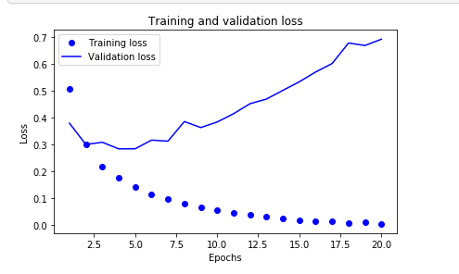
3.4.4 훈련 검증
훈련 손실이 에포크마다 감소
과대적합 발생

Slide 17
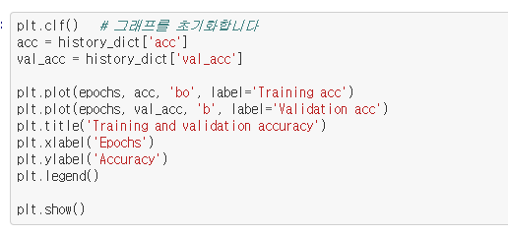
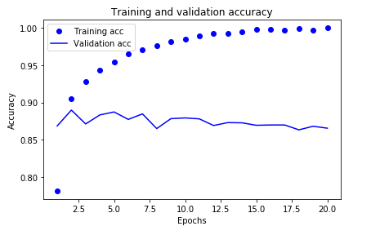
3.4.4 훈련 검증
훈련 정확도 에포크마다 증가
검증 정확도는 훈련이 진행될수록 더 떨어짐
과대적합 발생

Slide 18
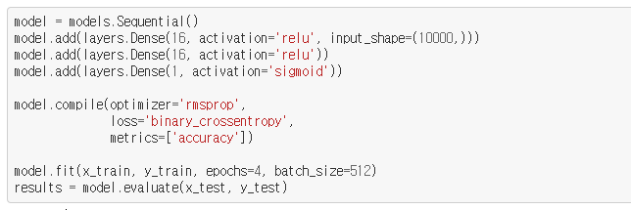
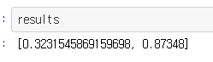
3.4.4 훈련 검증
과대적합을 방지하기 위해서 세 번째 에포크 이후 훈련 중지 가능
네 번의 에포크 동안만 훈련
단순한 방식으로 87% 정확도 달성

Slide 19
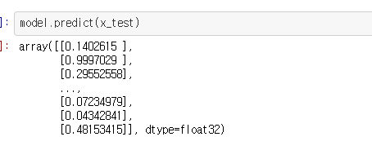
3.4.5 훈련된 모델로 새로운 데이터에 대해 예측
훈련시킨 모델을 바탕으로 테스트데이터를 예측
리뷰가 긍정일 확률을 예측

Slide 20
3.4.7 정리
원본 데이터를 신경망에 텐서로 주입하기 위해서는 전처리가 필요
relu 활성화 함수와 함께 Dense층을 쌓은 네트워크는 자주 사용됨
이진 분류 문제에서 네트워크는 하나의 유닛과 sigmoid 활성화 함수를 가진 Dense층으로 끝나야 함
이진 분류 문제에서 이런 스칼라 시그모이드 출력에 대해 사용할 손실 함수는 binary_crossentropy
Rmsprop 옵티마이저는 문제에 상관없이 일반적으로 좋은 최적화 함수
훈련 데이터에 대해 성능이 향상됨에 따라 신경망은 과대적합되기 시작하고 이전에 본적 없는 데이터에서는 결과가 점점 나빠짐 -> 항상 훈련 세트 이외의 데이터에서도 성능을 모니터링 해야 함

